Slide 1

স্বাগতম

Slide 2
উপস্থাপনায়-
বিষয়ঃসাহিত্য কনিকা
৮ম শ্রেণী
তারিখঃ৩০-০৩-১৩ ইং
মোতাহার হোসেন খান
সহকারি শিক্ষক
গাজীপুর উচ্চ বিদ্যালয়
শ্রীপুর,গাজীপুর।

Slide 3
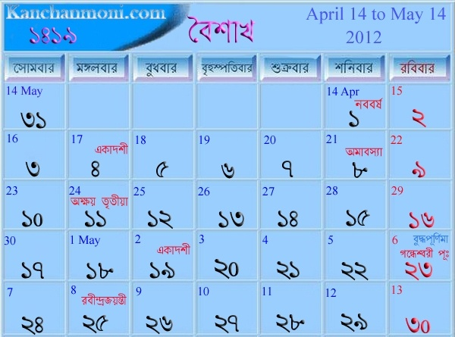
কেলেন্দের
পহেলা বৈশাখ

Slide 4

বাংলা নববর্ষ
ভিডিওঃ https://www.youtube.com/watch?v=2v5B8fzkojc

Slide 5
পাঠ শেষে শিক্ষার্থীরা----
*লেখক পরিচিতি সম্পর্কে বলতে পারবে।
* বাঙালি জাতীয় সংস্কৃতির বিভিন্ন উৎসব
সম্পর্কে জানতে ও বুঝতে পারবে।

Slide 6
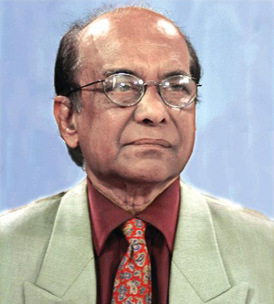
শামসুজ্জামান খান
শিক্ষাগত যোগ্যতা
১৯৬২ স্নাতক-ঢা বি
১৯৬৩ স্নাতকুতর
জন্ম-১৯৪০খ্রিঃ
২৯ ডিসেম্বর
পেশাগত জীবন
পরিচালক-বাংলা একাডেমী
মোহা পরিচালক-জাতীয় যাদুঘর
জন্ম স্থানঃ মানিকগঞ্জ জেলার সিংগাইর থানার চারি গ্রামে
উল্লেখ যোগ্য গ্রন্থ
গন সঙ্গীত,মাটি থেকে মহিরুহ,দুনিয়া কাপানু বিশ্বকাপ

Slide 7


কঠিন শব্দ জেনে নেই
কীর্তন
গুণ-বর্ণনা

Slide 8
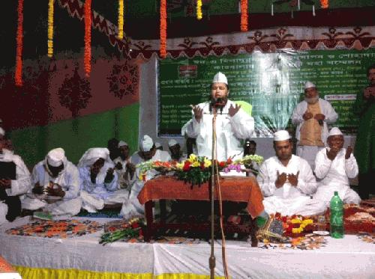
পুণ্যাহ
পুণ্যের জন্য আয়োজিত অনুষ্ঠান

Slide 9
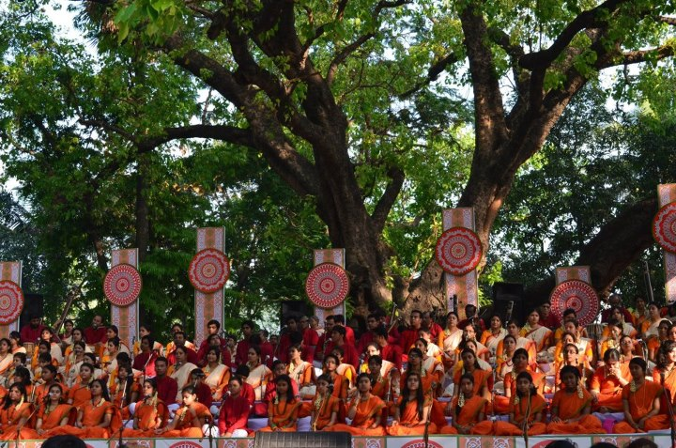
বাঙালি সংস্কৃতি চর্চার একটি ঐতিহ্যবাহী প্রতিষ্ঠান
ছায়ানট

Slide 10
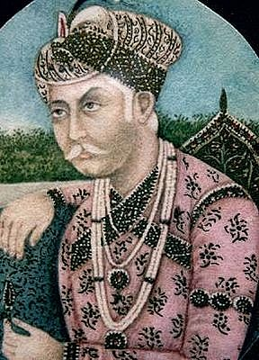
সম্রাট আকবর
১৫৫৬ সাল বা ৯৯২ হিজরীতে বাংলা সন চালু করেন।

Slide 11
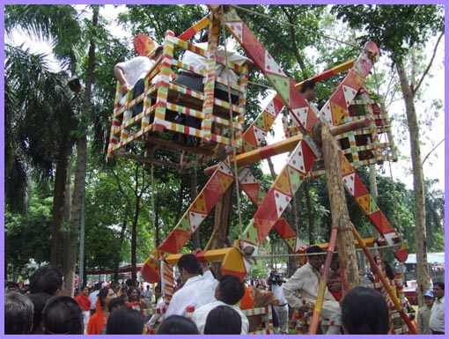
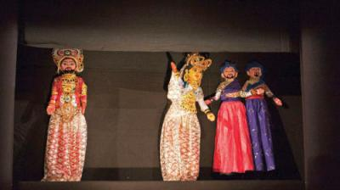
নাগর দোলা
পুতুল নাচ

Slide 12
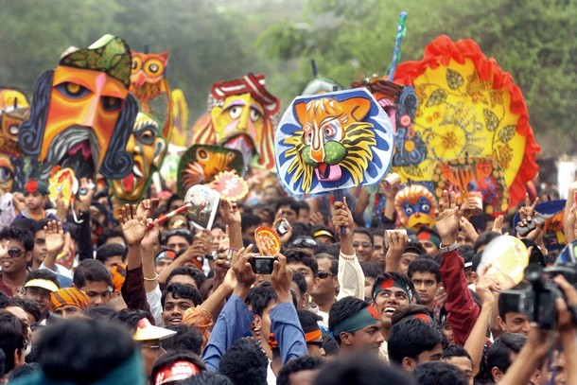
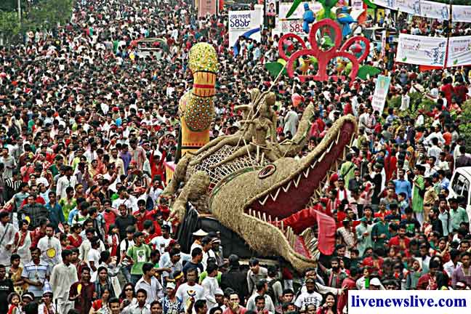
মঙ্গল শোভা যাত্রা

Slide 13
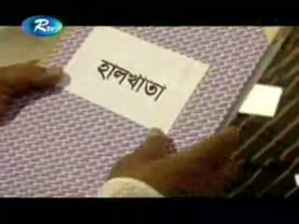
হালসনের খাতা

Slide 14
দলীয় কাজঃ
তোমাদের এলাকার লোকজ সংস্কৃতির বিভিন্ন কর্মকান্ড লিখ।

Slide 15
মুল্যায়নঃ
*বাংলা সন কে চালু করেন?
*হালখাতা বলতে কি বুঝ?
*লোকজ সংস্কৃতি বলতে কি বুঝ?

Slide 16
বাড়ির কাজঃ
বাংলা নববর্ষের ঐতিহ্য ও বৈশিষ্ট্য রক্ষা করে তোমার বিদ্যালয়ে কি ধরনের অনুষ্ঠান করবে সে সম্পর্কে রুপ রেখা তৈরি কর।

Slide 17

ধন্যবাদ

